Slide 1
La CNMC como autoridad integrada de competencia y regulación
CURSO “LOS NUEVOS DESAFÍOS DE LOS REGULADORES ENERGÉTICOS Y SU ROL A NIVEL REGIONAL”
Ponente: Dña. Mª Ángeles Rodríguez Paraja
Vicesecretaria del Consejo de la
Comisión Nacional de los Mercados y la Competencia.
Fecha 26 de julio 2024

Slide 2
CNMC
La CNMC fue creada con la Ley 3/2013, de 4 de junio, y entró en funcionamiento el 7 de octubre de 2013.
La nueva Autoridad ha incorporado la antigua autoridad de competencia y varios reguladores sectoriales: telecomunicaciones y productos audiovisuales, energía, ferrocarriles y aeropuertos, servicios postales
CMT + CEMA
CNSP
CNMC
CNE
CRFA + CREA
CNC
1989
1992
2007
1998
1996
2010
2003
2011
2007
2013

Slide 3
CNMC
LA CNMC: Razones de la reforma (2013)
El legislador ha fundamentado la creación de un único organismo de control en varios argumentos:
Seguridad jurídica y confianza institucional: Cuanto mayor sea la proliferación de organismos con facultades de supervisión sobre la misma actividad, más intenso será el riesgo de encontrar duplicidades innecesarias y decisiones contradictorias.
Entorno de austeridad en la Administración Pública: aprovechamiento de economías de escala para el ejercicio de funciones y procedimientos de actuación semejantes.
Tendencia internacional a fusionar autoridades reguladoras, tránsito de un modelo uni-sectorial a un modelo de convergencia multisectorial para sectores con industrias de red.
Modelo alemán v. modelo holandés.
Evitar la captura del regulador: el riesgo de captura es menor en el caso de autoridades multisectoriales.

Slide 4
CNMC
LA CNMC: Funciones
Funciones generales comunes a cualquier mercado. (Artículo 5 de la Ley 3/2013, de 4 de junio).
Funciones sectoriales o de supervisión regulatoria. (Artículos 6, 7, 8, 9,10 y 11 de la Ley 3/2013, de 4 de junio).
Devolución de competencias a los Departamentos ministeriales (Disposición Adicional Octava de la Ley 3/2013, de 4 de junio, y Disposición Adicional Séptima de la Ley 3/2013, de 4 de junio)

Slide 5
CNMC
LA CNMC: Estructura Orgánica
El Consejo, órgano colegiado de decisión compuesto por diez miembros, actúa en Pleno y en Sala: Sala de Supervisión Regulatoria y Sala de Competencia. Régimen de rotación. Ejercicio de competencias de resolución y dictamen
Distribución de asuntos entre el Pleno y Salas: competencias indelegables, asuntos en los que haya divergencia de criterio entre Salas y aquellos que por su especial incidencia en el funcionamiento de los mercados recabe el Pleno para sí.
Informe cruzado entre Salas con carácter preceptivo en determinados supuestos.
Cuatro Direcciones de Instrucción; Dirección de Competencia, Dirección de Energía, Dirección de Telecomunicaciones y del Sector Audiovisual y Dirección de Transporte y del Sector Postal. Instrucción de los expedientes relativos a las funciones previstas en la Ley 3/2013 de 4 de junio de 2013, y elevación de los mismos al Consejo.

Slide 6
CNMC
Presidencia
Consejo
- Sala de Competencia
- Sala de Supervisión Regulatoria
Comunicación
Secretaría General
Secretaría del Consejo
Relaciones internacionales
Departamento de Control Interno
Asesoría Económica
Asesoría Jurídica
Dirección de Competencia
Departamento de Promoción de la Competencia
Dirección de Energía
Dirección de Telecomunicaciones y del Sector Audiovisual
Dirección de Transporte y del Sector Postal
Industria y Energía
Estudios e informes
Energía Eléctrica
Regulación de Comunicaciones Electrónicas
Tarifas aeroportuarias
Sociedad de la Información
Ayudas públicas e informes de proyectos normativos
Gas Natural
Análisis de Mercados de Comunicaciones Electrónicas
Sector Ferroviario
Servicios
Análisis económico
Regulación Económico-Financiera y Precios Regulados
Subdirección Técnica de las Comunicaciones Electrónicas
Sector Postal
Cárteles y Clemencia
Vigilancia
Mercados derivados de la Energía
Sector Audiovisual
Análisis de Mercados

Slide 7
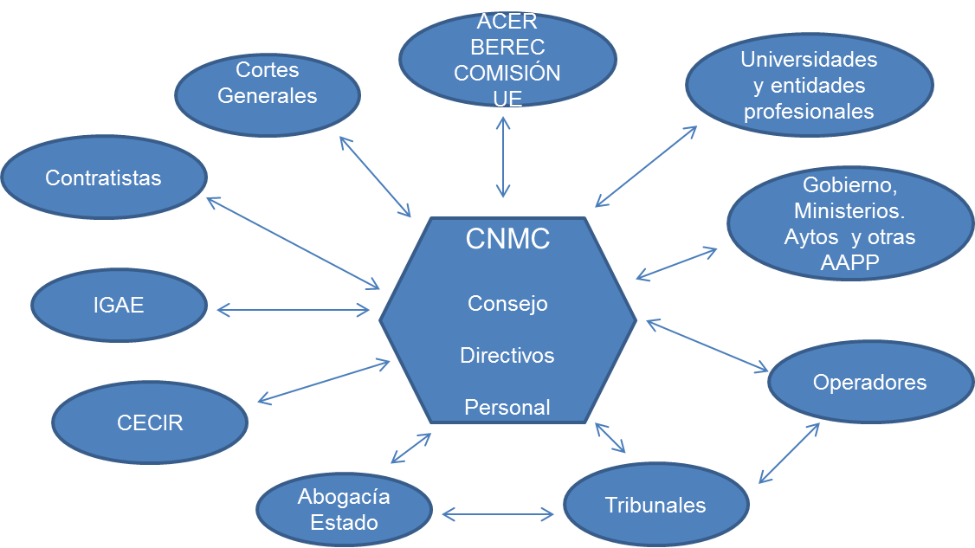
CNMC

Slide 8
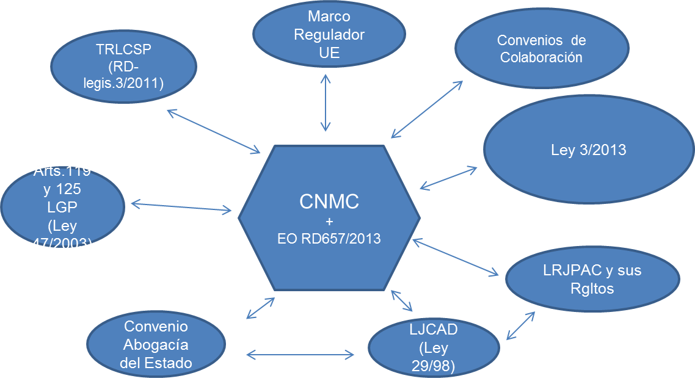
CNMC

Slide 9
CNMC
La impugnabilidad de los actos administrativos de la CNMC en la vía administrativa y contencioso –administrativa
Uno de los 3 mecanismos de control de la actuación del organismo regulador: los otros dos son la obligación de publicidad y transparencia en la actuación (art.37 Ley 3/2013) y el control parlamentario (art.39).
Actos impugnables:
Las disposiciones (Circulares), resoluciones y actos administrativos de la CNMC ponen fin a la vía administrativa, y serán recurribles directamente ante la Sala de lo Cont.-Adm. de la Audiencia Nacional. Posteriormente y, en su caso, cabe ir en casación ante la Sala de lo Cont-Adm. del Tribunal Supremo (Disposición Adicional Cuarta.5 de la LJCA).
Quedan fuera de estas vías de impugnación las resoluciones de arbitraje de Derecho Privado: los Laudos de la CNMC son impugnables ante el Tribunal Superior de Justicia (art. 8.5 de la Ley 60/2003 de Arbitraje modificada por Ley 11/2011, de 20.5.11; antes de la reforma, ante la AP) mediante la acción de nulidad del Laudo (arts. 40 a 43 de la Ley 60/2003 de Arbitraje).

Slide 10
CNMC
La impugnabilidad de los actos administrativos de la CNMC en la vía administrativa y contencioso –administrativa
Nuevo régimen de impugnación en la CNMC: Art.36 LCNMC: eliminación del recurso de reposición (potestativo) e introducción del recurso de alzada (preceptivo), a resolver por Consejo o Presidente, según materia pero con carácter limitado en el caso de la LDC.
Los actos y decisiones de los órganos de la Comisión distintos del Presidente y del Consejo podrán ser objeto de recurso administrativo conforme a lo dispuesto en la Ley 39/2015, de 1 de octubre.
No obstante, respecto a los actos dictados en aplicación de la Ley 15/2007, de 3 de julio, únicamente podrán ser objeto de recurso aquéllos a los que hace referencia el artículo 47 de dicha Ley (limitación ámbito recurso alzada en LDC).
Los actos y resoluciones del Presidente y del Consejo, en pleno y en salas, de la Comisión Nacional de los Mercados y la Competencia dictados en el ejercicio de sus funciones públicas pondrán fin a la vía administrativa y no serán susceptibles de recurso de reposición, siendo únicamente recurribles ante la jurisdicción contencioso-administrativa (supresión actual recurso potestativo de reposición).

Slide 11
CNMC
Regulación de la CNMC
Ley 3/2013, de 4 de junio, de creación de la CNMC
Real Decreto 657/2013, de 30 de agosto, por el que se aprueba el Estatuto Orgánico de la CNMC
Leyes que aplica
Ley 15/2007 de Defensa de la Competencia
Ley 38/2015 del Sector Ferroviario
Ley 24/2013 del Sector Eléctrico
Ley 34/1998 del Sector de Hidrocarburos
Ley 43/2010 del Mercado Postal
Ley 13/2022 General de la Comunicación Audiovisual
Ley 21/2003 de Seguridad Aérea
Ley 60/2003 de Arbitraje
Ley 11/2022 General de Telecomunicaciones

Slide 12
CNMC
Defensa de la competencia: reprimir conductas restrictivas de la competencia y control de concentraciones
Promoción de la competencia: IPN, informes sectoriales, ayudas públicas y unidad de mercado
Por la importancia y variedad de sus funciones, la CNMC puede ser un elemento dinamizador de la economía y un eslabón importante del proceso de reformas estructurales
Supervisión de las industrias reguladas: gas y electricidad, telecomunicaciones y audiovisuales, trasportes y correos
Función consultiva
Resolución de conflictos entre los agentes económicos

Slide 13
CNMC Circulares
Categorías principales de disposiciones, actos y resoluciones susceptibles de ser recurridas
Circulares, circulares informativas y comunicaciones de la CNMC.
(Artículo 30 de la Ley 3/2013, de 4 de de junio).
La Comisión Nacional de los Mercados y la Competencia podrá dictar las disposiciones de desarrollo y ejecución de las leyes, reales decretos y órdenes ministeriales que se aprueben en relación con los sectores sometidos a su supervisión cuando le habiliten expresamente para ello. Estas disposiciones adoptarán la forma de circulares de la Comisión Nacional de los Mercados y la Competencia.
Las circulares tendrán carácter vinculante para los sujetos afectados por su ámbito de aplicación, una vez publicadas en el «Boletín Oficial del Estado».
En el procedimiento de elaboración de las circulares se dará audiencia a los titulares de derechos e intereses legítimos que resulten afectados por las mismas, directamente o a través de las organizaciones y asociaciones reconocidas por la ley que los agrupen o los representen y cuyos fines guarden relación directa con el objeto de la circular, y se fomentará en general la participación de los ciudadanos.

Slide 14
CNMC Circulares
Circulares
Sin perjuicio de lo establecido en el apartado anterior, la Comisión Nacional de los Mercados y la Competencia podrá efectuar requerimientos de información periódica y dirigidos a la generalidad de los sujetos afectados. Estos requerimientos adoptarán la forma de circulares informativas.
Las circulares informativas habrán de ser motivadas y proporcionadas al fin perseguido y respetarán la garantía de confidencialidad de la información aportada, de conformidad con lo establecido en el artículo 28 de esta Ley.
En ellas se expondrá de forma detallada y concreta el contenido de la información que se vaya a solicitar, especificando de manera justificada la función para cuyo desarrollo es precisa tal información y el uso que se hará de la misma.
Artículo 7.1 de la Ley 3/2013, de 4 de junio. “Circulares de metodología”. (letras a) a f)

Slide 15
CNMC Circulares
Circulares
Tres tipos de Circulares:
Desarrollo normativo.
Especialidad de la anterior: “la Circular de metodología”. Naturaleza reglamentaria
Circulares de petición de información
Procedimiento para dictar Circulares:
Informe de necesidad por el Director de Instrucción.
Informe sometido a la Sala de Supervisión Regulatoria.
Elaboración del texto de Circular por la Dirección de Instrucción. Motivación y proporcionalidad.
Informe de legalidad de la Asesoría Jurídica.
Remisión a la Sala de Supervisión Regulatoria
Trámite de audiencia (Consejos Consultivos)
Dictamen del Consejo de Estado/Rol de ACER
Aprobación por el Pleno (competencia indelegable)
Publicación en el BOE

Slide 16
CNMC Circulares
Circulares
Circulares de solicitud de información y de desarrollo normativo. (CNE) Jurisprudencia
Circular 5/2009 (información de carácter económico y contable). SAN 18 de enero de 2012. Antecedente en la Circular 4/1998.
STS de 6 de mayo de 2004 (rec. 5876/2000) y SAN de 13 de junio de 2000 (rec. 8/376/99) vinculación “ad extra”, remarcando la ausencia de contenido normativo así como competencia y habilitación legal expresa para efectuar estas actuaciones informativas.
Diferenciación de las Circulares “ad intra” de la Administración dirigidas a órganos que se encuentran en relación jerárquica respecto de quien las imparte. (art. 21 Ley 30/1992). Vinculan directamente a determinados sujetos de derecho.
La Circular 4/2008 (contratos de aprovisionamiento de gas) Varias sentencias desestimatorias: SAN, de 29 de noviembre 2010 (Re. 276/2009), SAN, de 29 de noviembre 2010 (Rec. 218/2009) y 20 de mayo 2011 (Rec. 288/2009) y 29 de junio de 2012 (Rec. 444/2009) que consideran dicha Circular plenamente ajustada a derecho

Slide 17
Circulares de metodología
Circular 8/2019, de 12 de diciembre, de la CNMC por la que se establece la metodología y condiciones de acceso y asignación de capacidad en el sistema de gas natural
Circular 2/2020, de 9 de enero de la CNMC, por la que se establecen las normas de balance de gas natural
Circular 9/2019 de 12 de diciembre, de la CNMC por la que se establece la metodología para determinar la retribución de las instalaciones de transporte de gas natural y de las plantas de gas natural licuado
Circular 4/2020, de 31 de marzo, de la CNMC por la que se establece la metodología para determinar la retribución de los costes por el uso de las instalaciones de distribución de gas natural
Circular 6/2020, de 22 de julio, de la CNMC por la que se establece la metodología para el cálculo de los peajes de transporte, redes locales y regasificación de gas natural
Circular 1/2020 por la que se establece la metodología de retribución del Gestor Técnico del Sistema Gasista
Circular 8/2020 de valores unitarios inversión y O&M (retribución transporte gas natural)
Circular 1/2021, de 20 de enero, sobre metodología de acceso y conexión eléctrica.
Circular 3/2020, de 15 de enero, sobre metodología de peajes de electricidad
Circular 5/2019, de 5 de diciembre, sobre metodología de retribución de transporte eléctrico.
Circular 6/2019, de 5 de diciembre, sobre metodología de retribución de distribución eléctrica
Circular 7/2019, de 5 de diciembre, sobre valores unitarios (transporte electricidad)
Circular 4/2019, 27 de noviembre, sobre retribución del operador del sistema eléctrico
Circular 3/2019, 20 de noviembre, sobre mercado mayorista eléctrico
Circular 2/2019, 19 de noviembre, relativa a la tasa de retribución financiera actividades reguladas
RD-ley 1/2019

Slide 18
Comunicaciones
Principios guía que rigen su actividad
Soft law. Carácter no vinculante.
Procedimiento para su adopción
Recurribilidad de las comunicaciones
Ejemplo:
Comunicación 1/2019, de 23 de octubre, de definición de ratios para valorar el nivel de endeudamiento y la capacidad económico-financiera de las empresas que realizan actividades reguladas, y de rangos de valores recomendables de los mismos.
https://www.boe.es/diario_boe/txt.php?id=BOE-A-2019-15789

Slide 19
CNMC
Resolución de Conflictos
Resolución administrativa de conflictos de la CNMC. (Artículo 12 de la Ley 3/2013, de 4 de junio)
Función que desarrolla el regulador en los sectores de telecomunicaciones, energía y postal con las especialidades propias de cada sector.
Naturaleza y tipología de conflictos.
Distinción de la función arbitral.
Relevancia particular de los conflictos de acceso a redes. Referencia a otras materias.
Las reclamaciones deberán presentarse en el plazo de un mes desde que se produzca el hecho o la decisión correspondiente.
En la resolución de los conflictos, la Comisión resolverá acerca de cualquier denuncia y adoptará, a petición de cualquiera de las partes, una resolución para resolver el litigio lo antes posible y, en todo caso, en un plazo de tres meses desde la recepción de toda la información.
La resolución que dicte la Comisión Nacional de los Mercados y la Competencia en los casos previstos en el apartado anterior será vinculante para las partes sin perjuicio de los recursos

Slide 20
CNMC
Resolución de Conflictos
Procedimiento de resolución de conflictos:
Plazo de presentación ante el regulador: un mes. Plazo de caducidad. La presentación fuera de plazo determina la inadmisión.
Tramitación conforme a la Ley 39/2015, de 1 de octubre.
Procedimiento iniciado a instancia de parte. Escrito de iniciación
Fase alegaciones
Práctica de actos de instrucción. (Práctica de prueba en determinadas ocasiones)
Trámite de audiencia.
Resolución final del procedimiento por la Sala de Supervisión Regulatoria, previo informe en determinados casos de la Sala de Competencia.

Slide 21
CNMC
Efectos del silencio administrativo.
Los plazos de resolución varían dependiendo del sector.
Ejecución de estas resoluciones: referencia a multas coercitivas.
Referencia Jurisprudencial: STS 13 de mayo de 2015

Slide 22
CNMC
Laudos arbitrales
Artículo 5.1 c) de la Ley 3/2013, de 4 de junio.
“Realizar las funciones de arbitraje, tanto de derecho como de equidad, que le sean sometidas por los operadores económicos en aplicación de la Ley 60/2003, de 23 de diciembre, de Arbitraje, así como aquellas que le encomienden las leyes, sin perjuicio de las competencias que correspondan a los órganos competentes de las Comunidades Autónomas en sus ámbitos respectivos.
El ejercicio de esta función arbitral no tendrá carácter público. El procedimiento arbitral se regulará mediante Real Decreto y se ajustará a los principios esenciales de audiencia, libertad de prueba, contradicción e igualdad.”

Slide 23
CNMC
Laudos arbitrales
Artículo 46 del Estatuto Orgánico de la CNMC.
1. La Comisión Nacional de los Mercados y la Competencia podrá desempeñar las funciones de arbitraje institucional, tanto de derecho como de equidad, que le encomienden las leyes y las que le sean sometidas voluntariamente por los operadores económicos en aplicación de la Ley 60/2003, de 23 de diciembre, de Arbitraje.
2. El procedimiento arbitral se ajustará a los principios de audiencia, prueba, contradicción e igualdad y se someterá a las reglas de la Comisión de las Naciones Unidas para el Derecho Mercantil o, en su caso, las que determine el Consejo de la Comisión Nacional de los Mercados y la Competencia. También podrá preverse la existencia de un procedimiento abreviado atendiendo al nivel de complejidad de la reclamación y su menor cuantía.

Slide 24
CNMC
Laudos arbitrales
Corresponde al Consejo de la Comisión Nacional de los Mercados y la Competencia la administración del arbitraje, pudiendo cada una de las Salas, en atención a la materia objeto de la reclamación, designar árbitros y determinar los honorarios según los aranceles aprobados por el Consejo.
Reglamento de Arbitraje aprobado por CNMC en 2024 :
Normas de tramitación de los procedimientos.
Los supuestos de aplicación del procedimiento abreviado.
Las cuestiones relativas a la designación de árbitros y determinación de los aranceles.

Slide 25
CNMC
Principales diferencias entre la función arbitral y la
función resolutoria de conflictos de la CNE
Fundación arbitral | Función resolutoria de conflictos:
Función de derecho privado | Función de derecho público
Función novena, del apartado 1 (D.A.11ª, Tercero, Ley 34/1998, de 7 de octubre) Art. 5 Ley 3/2013 | Función decimotercera, del apartado 1 (D.A,11ª Tercero, Ley 34/1998, de 7 de octubre). Art. 12 Ley 3/2013
Procedimiento sujeto a la Ley 60/2003, de 23 de diciembre, de Arbitraje. | Procedimiento sujeto a la Ley 39/2015, de 1 de octubre, y normativa reglamentaria
Voluntaria para las partes, sobre materias de libre disposición. | Obligatoria, sobre materias indisponibles establecidas en la normativa.
Revisión del laudo arbitral ante la jurisdicción civil (por causas tasadas), | Revisión ante la jurisdicción contencioso-administrativa

Slide 26
CNMC
Decisiones Jurídicamente vinculantes de la CNMC
La “decisión vinculante” es un instrumento a disposición del regulador previsto en las Directivas sobre mercados energéticos: art. 41.4.a) de la Directiva 2009/73/CE (mercado gasista) otorga competencia al regulador para “promulgar decisiones vinculantes para las empresas de gas natural” y art. 37.4 a) de la Directiva 2009/72/CE (mercado eléctrico) se refiere a “promulgar decisiones vinculantes para las empresas eléctricas”.
Real Decreto-Ley 13/2012, de 30 de marzo, de transposición de las Directivas.
“El incumplimiento de las decisiones jurídicamente vinculantes por los operadores es considerado infracción administrativa en la legislación sectorial.
La Ley 3/2013, de 4 de junio, no incluye en su texto referencia alguna a esta competencia del regulador. El Real Decreto 657/2013, de 30 de agosto, se refiere a estas decisiones en dos ocasiones:

Slide 27
CNMC
Decisiones Jurídicamente vinculantes de la CNMC
La “decisión vinculante” es un instrumento a disposición del regulador previsto en las Directivas sobre mercados energéticos: art. 41.4.a) de la Directiva 2009/73/CE (mercado gasista) otorga competencia al regulador para “promulgar decisiones vinculantes para las empresas de gas natural” y art. 37.4 a) de la Directiva 2009/72/CE (mercado eléctrico) se refiere a “promulgar decisiones vinculantes para las empresas eléctricas”.
Real Decreto-Ley 13/2012, de 30 de marzo, de transposición de las Directivas.
“El incumplimiento de las decisiones jurídicamente vinculantes por los operadores es considerado infracción administrativa en la legislación sectorial.
La Ley 3/2013, de 4 de junio, no incluye en su texto referencia alguna a esta competencia del regulador. El Real Decreto 657/2013, de 30 de agosto, se refiere a estas decisiones en dos ocasiones:

Slide 28
CNMC
Decisiones Jurídicamente vinculantes de la CNMC
El artículo 8. 2 k) incluye entre las funciones el Consejo, la de “Adoptar, respecto a los sectores de electricidad y gas natural, decisiones jurídicamente vinculantes en las materias de su competencia”.
El artículo 23.i) incluye entre las competencias de la Dirección de Energía: “Incoar y tramitar los procedimientos para la adopción de decisiones jurídicamente vinculantes para las empresas eléctricas y de gas natural y elevar al Consejo la propuesta para su aprobación”.
Instrumento específico que se incardina en el ejercicio de las funciones decisorias de la Comisión. Su naturaleza jurídica es distinta de los medios contemplados en el artículo 30 de la Ley 3/2013, de 4 de junio.

Slide 29
CNMC
Decisiones Jurídicamente vinculantes de la CNMC
Competencia de carácter instrumental que precisará para su ejecución de una competencia material del Organismo, en particular, de las recogidas en el artículo 7 de la Ley 3/2013, de 4 junio. Asimismo, podrá incardinarse en alguno de los objetivos previstos en el apartado sexto de la Disposición Adicional Undécima de la Ley 34/1998, de 7 de octubre.
Dichas decisiones jurídicamente vinculantes tienen por objeto resolver una problemática concreta detectada en el ámbito de actuación del regulador, careciendo, en consecuencia de carácter innovador del ordenamiento jurídico, dado que se proyectan sobre el marco obligacional ya establecido para los operadores.
Sentencias de la Audiencia Nacional de 21 de octubre de 2015 y 21 de julio 2016
Sentencias de la Audiencia Nacional de 14 de julio de 2021
Sentencias del Tribunal Supremo 5 de abril de 2018

Slide 30
CNMC
Decisiones Jurídicamente vinculantes de la CNMC
Comunicación de inicio del procedimiento a los interesados.
Alegaciones de los interesados en los términos de dicha comunicación.
Trámite de audiencia del artículo 84 de la Ley 30/1992, a fin de que los interesados realicen alegaciones previas a la propuesta de resolución (a diferencia del trámite de audiencia en un procedimiento sancionador, en el cual el interesado realiza alegaciones a la propuesta de resolución).
Elevación por el Director de Instrucción al Consejo de una propuesta para su aprobación (citado artículo 23.i del Real Decreto 657/2012).
Resolución del Consejo de la CNMC, la Sala de Supervisión Regulatoria, previo informe de la Sala de Competencia en determinados casos.

Slide 31
CNMC
Resoluciones de tomas de participaciones en los sectores energéticos
Consideración específica sobre la toma de participaciones en el sector energético
Antecedentes: Referencia a: Ley 40/1994, de 30 de diciembre, Ley 54/1997, de 27 de noviembre, Ley 34/1998, de 7 de octubre, y Ley 2/2011, de 4 de marzo. Sentencia del TJUE de 18 de julio de 2008.
Nuevo régimen jurídico cuyas características principales son (Disposición Adicional Novena)
Se establece un régimen de comunicación ex post al Ministerio de Industria, Energía y Turismo, transitoriamente a la CNMC, que conocerá de las operaciones especificadas en las letras a) a d) de la citada disposición.

Slide 32
CNMC
Resoluciones de tomas de participaciones en los sectores energéticos
No obstante, para los puntos 2 (adquisiciones por sociedades que desarrollen actividades reguladas, operación del mercado, actividades insulares o extrapeninsulares, refino de petróleo, transporte por oleoducto y almacenamiento de productos petrolíferos) y 4 (adquisiciones por entidades extracomunitarias), si el Ministerio, transitoriamente la CNMC, detecta amenaza real y grave para la seguridad de suministro, podrá imponer condiciones en el plazo de 30 días.
Se incorpora el sector de los hidrocarburos líquidos.
Se adopta la interpretación de grupo del artículo 42 del Código de Comercio (criterio del control).
STS 18 de enero de 2011, Constitución de una filial por REE

Slide 33
CNMC
TRANSPARENCIA
El artículo 37 de la Ley 3/2013 obliga a publicar todas las resoluciones y todos los informes aprobados por el Consejo.
La publicidad de las resoluciones refuerza la seguridad jurídica y la disuasión de las sanciones.
La publicidad de los informes dificulta la actuación de los grupos de presión en defensa del interés general.
Publicidad de las agendas del Presidente, de los miembros del Consejo y de los Directores.
Publicidad de los órdenes del día del Consejo y de los acuerdos adoptados

Slide 34
Anteproyecto de Ley de restablecimiento de la CNE
Tramitación del Anteproyecto de Ley de restablecimiento de la Comisión Nacional de la Energía, A.A.I.
La exposición de motivos justifica la propuesta entre otros motivos:
La recuperación de la CNE se justifica en el advenimiento del cambio climático en las agendas públicas internacionales y estatales y en la necesidad de cumplir con los compromisos internacionales en la materia mediante la descarbonización.
El problema de garantía en la seguridad de suministro derivado de la crisis energética a raíz de la invasión de Ucrania por parte de Rusia ha reforzado la necesidad de este cambio de paradigma.
Ello requiere estructuras organizativas dedicadas y súper especializadas que difícilmente podrá cumplir un regulador energético integrado en la CNMC.
El modelo de regulador especializado únicamente en materia de energía encuentra eco en las regulaciones vigentes en países de nuestro entorno europeo más cercano.

Slide 35
Anteproyecto de Ley de restablecimiento de la CNE
Emisión de informe por parte de la CNMC
https://www.cnmc.es/expedientes/ipncnmc00724
Principales aspectos del informe:
Independencia del regulador:
Estructura del regulador.
Estatuto orgánico y reglamento de funcionamiento interno
Régimen presupuestario.
Asignación de nuevas funciones.
Colaboración entre el regulador energético y la autoridad de defensa de la competencia.
Funciones del regulador
Trámite actual: emisión de informe por el Consejo de Estado

